Slide 1
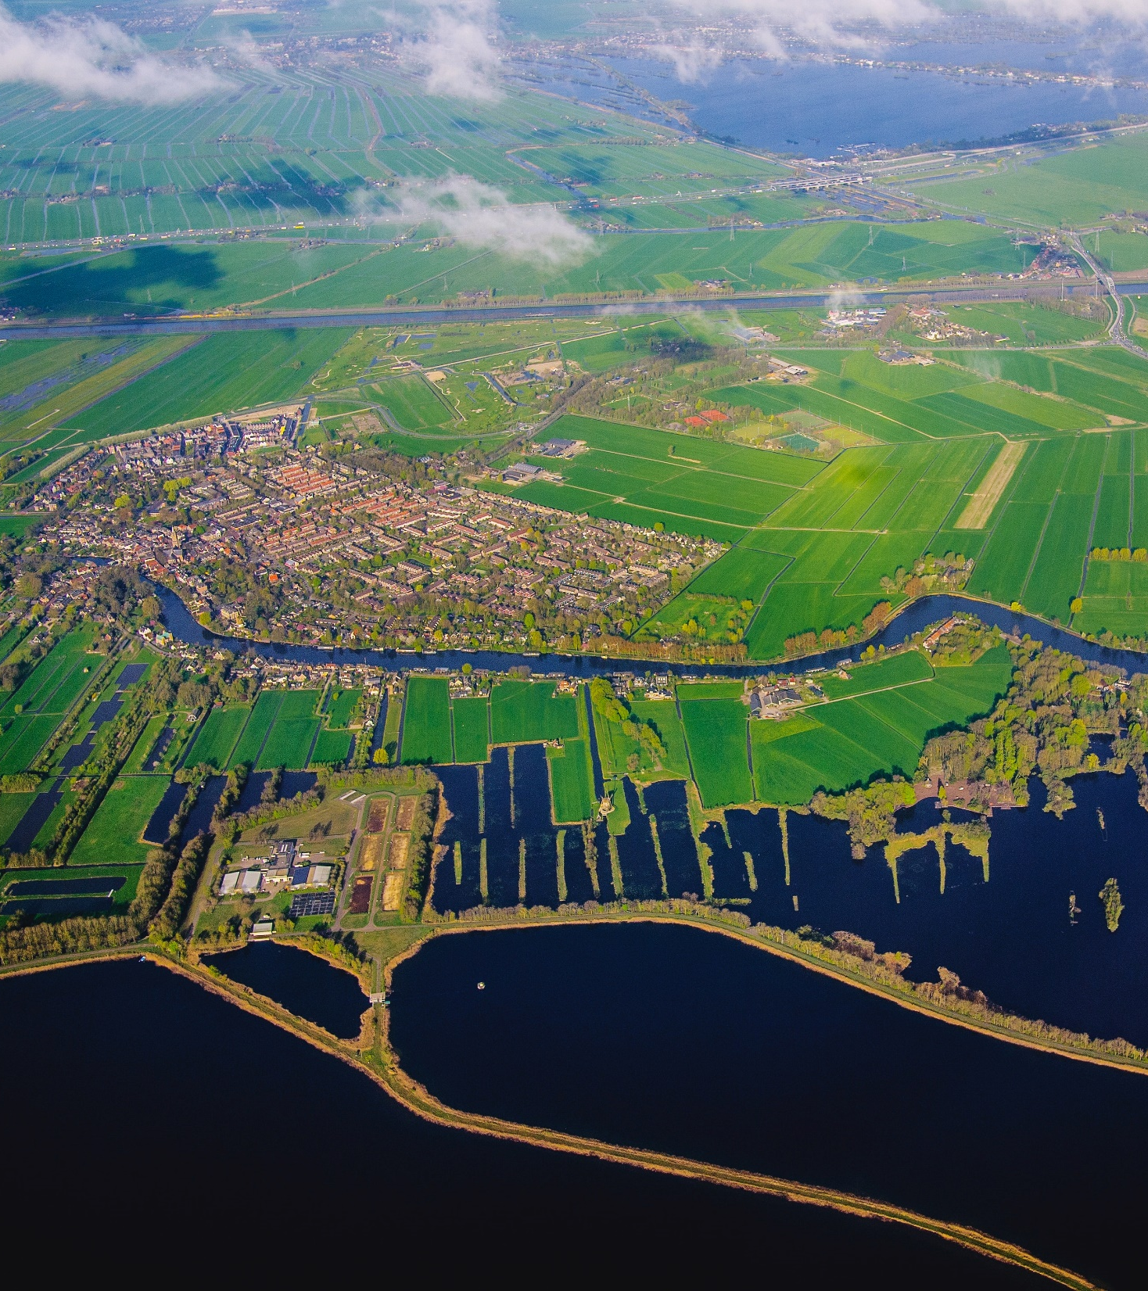
Zicht op Nederland-Datafundament
Naar een Basisvoorziening Beeldmateriaal
Door: Ruud van Rossem | Ministerie van VRO Beeldmateriaalcongres 16 oktober 2024

Slide 2
Zicht op Nederland

Slide 3
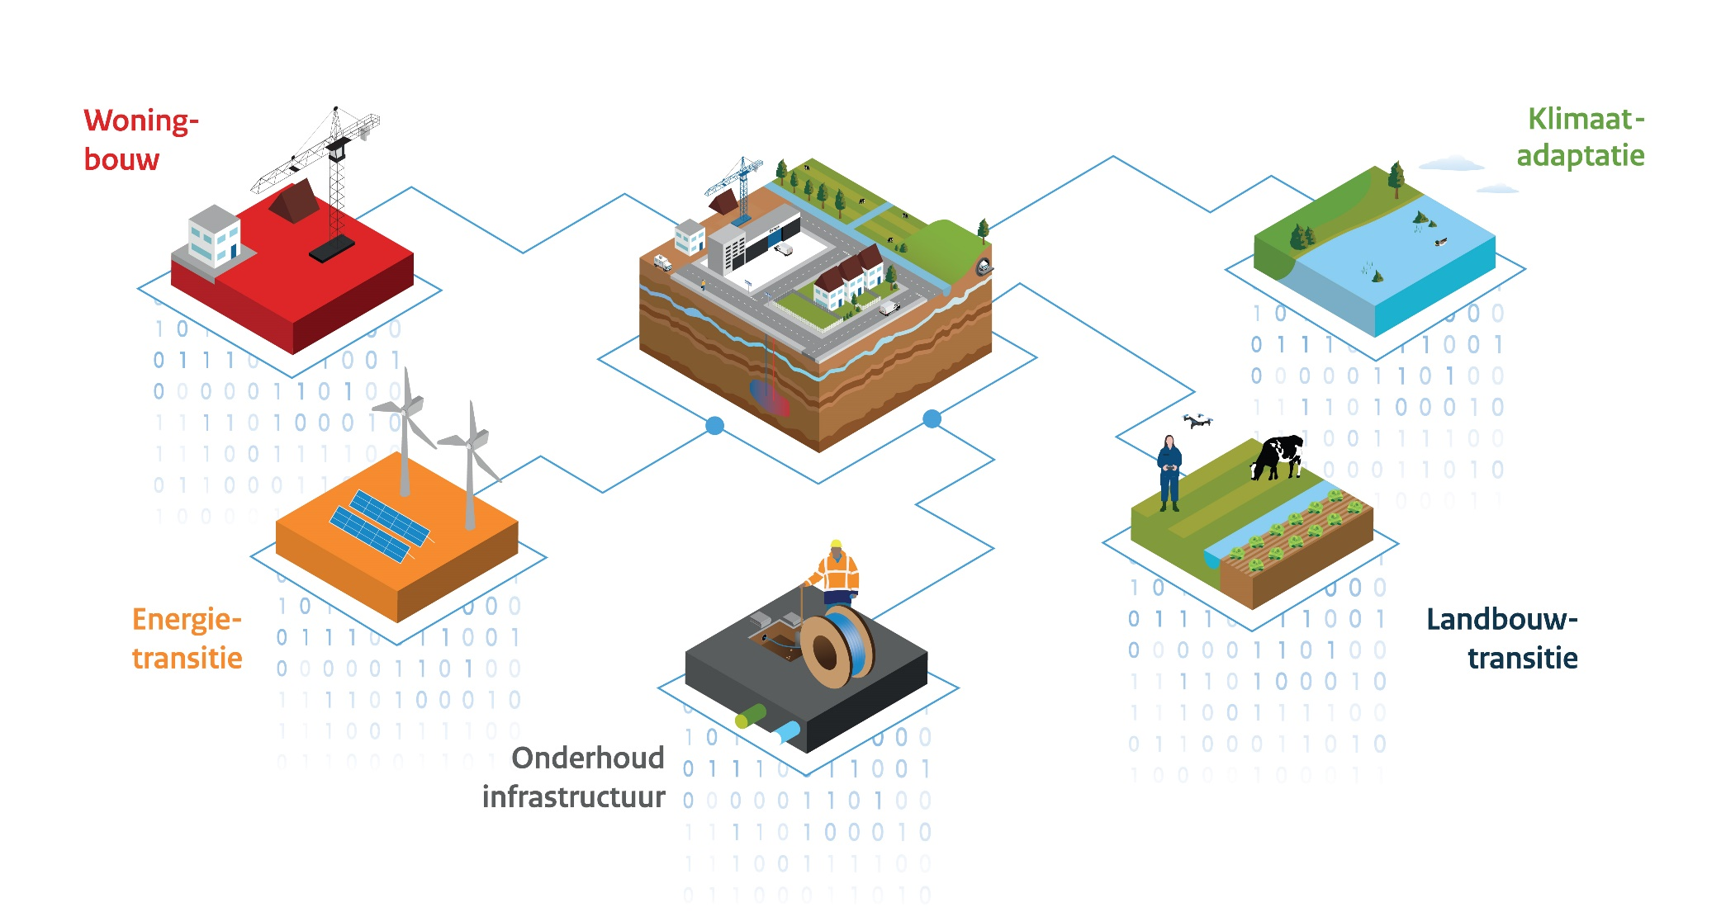
Doel: Grip op de grote maatschappelijke opgaven

Slide 4
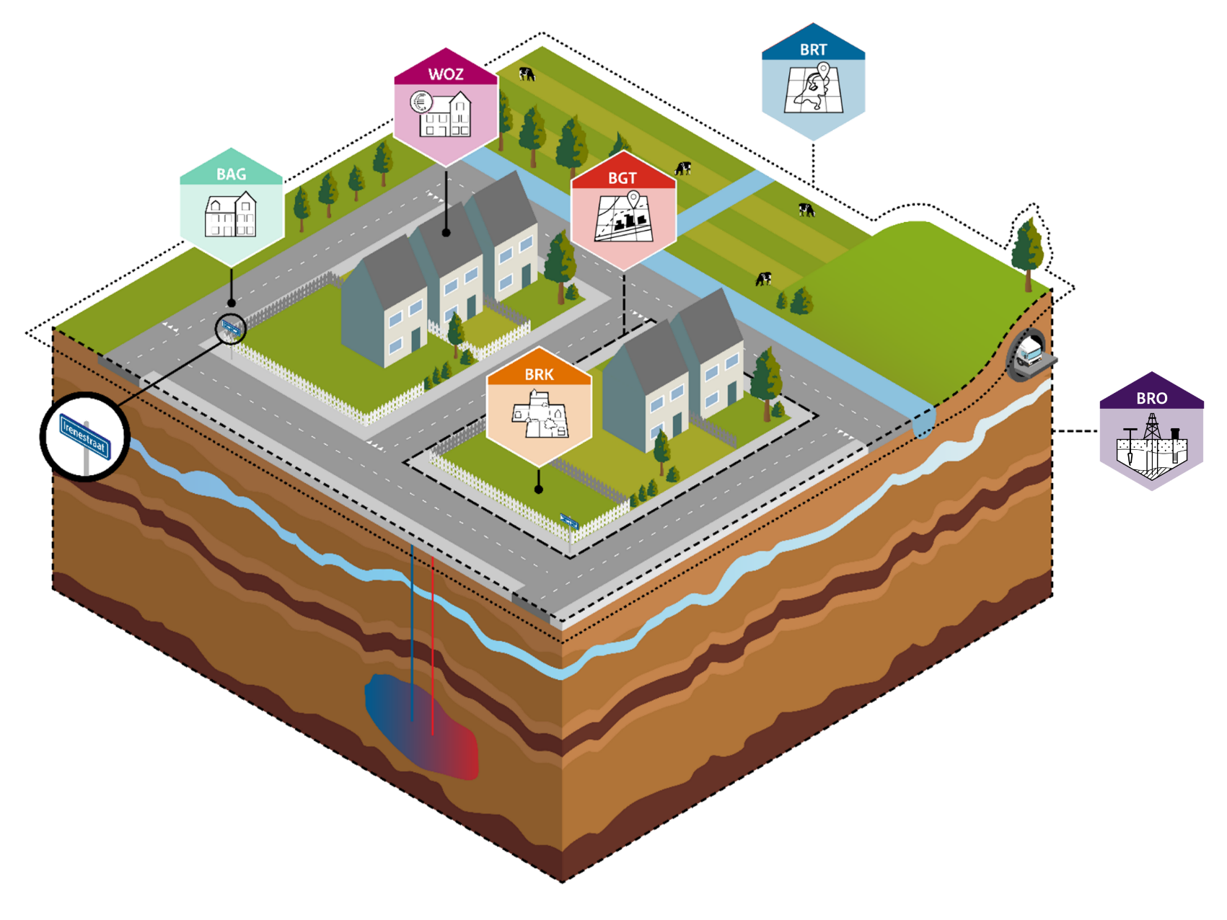
Geodatafundament (huidige basisregistraties)

Slide 5
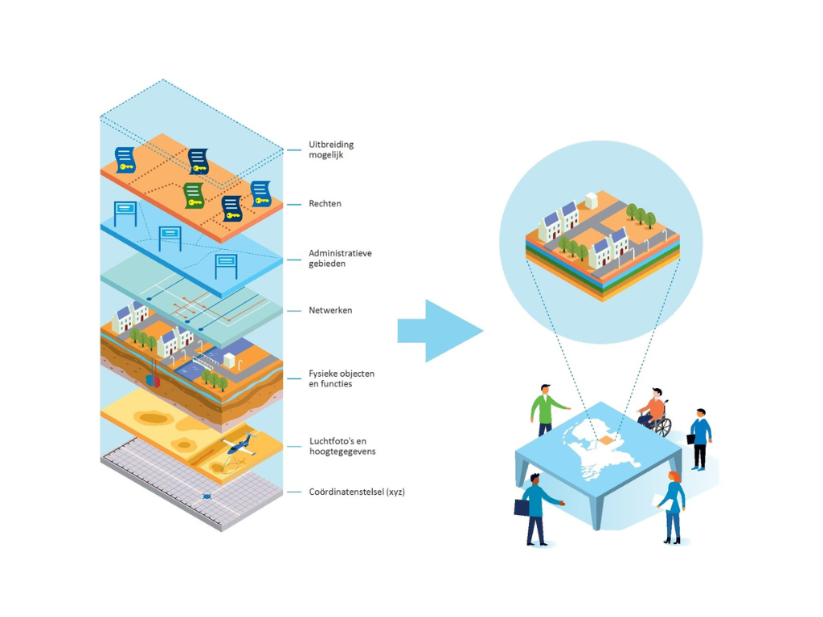
Volgende stap: Samenhangende data

Slide 6
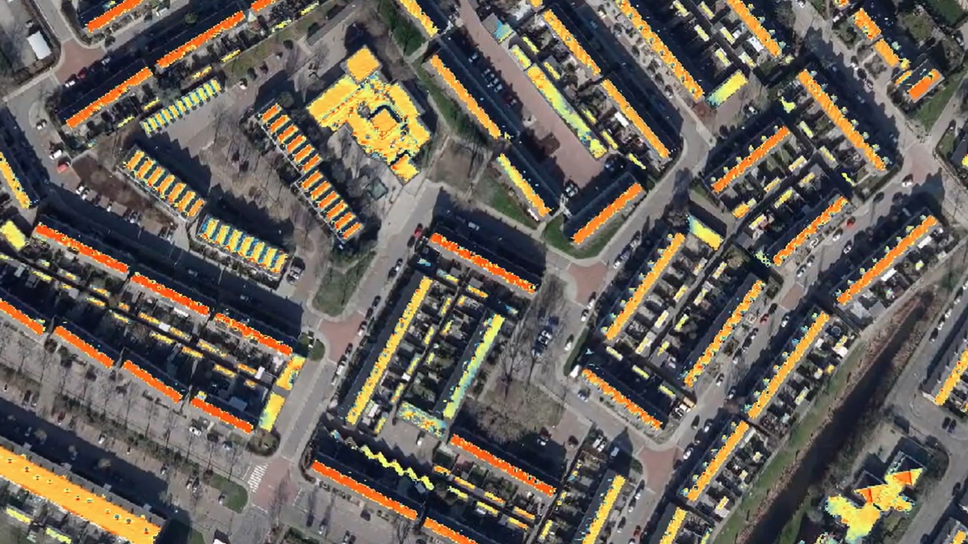
Voorbeeld: Geschiktheid van daken voor zonnepanelen

Slide 7
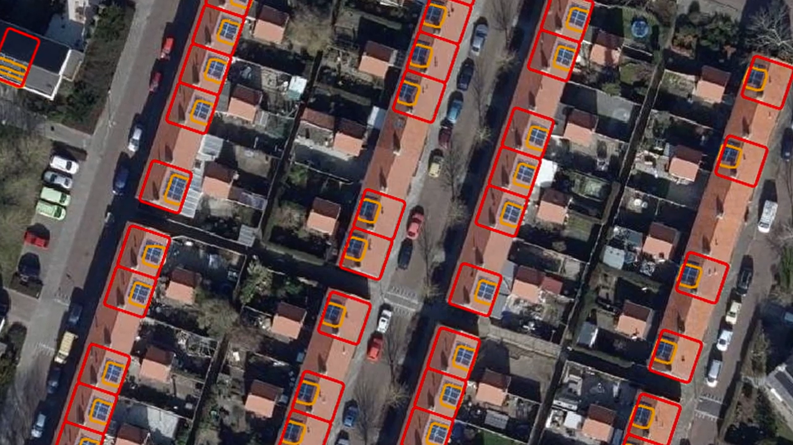
Voorbeeld: Herkennen zonnepanelen op daken

Slide 8
Datadeelinfrastructuur

Slide 9
Primaire Databronnen
Afgeleide Producten
Digital Twin (hogere niveaus)
(Niet-Objectgericht)
(Objectgericht)
Geo-Kennis
Geaggregeerde data
Objecten
Terreindata
(waarnemingen)
Analyse / Simulatie
Informatie over Objecten
Rekenmodellen
Procesdata (o.a. brondocumenten)
Informatie-pro-ducten (selecties)
Waardeketen
Domein-Kennis
Deelinfrastructuur
Gebruik in opgave
(Use Case)
Gebruik in opgave
(Use Case)
Gebruik in opgave
(Use Case)
Niet-onderstreept: Zwaartepunt generiek / gezamenlijk
Onderstreept: Zwaartepunt in Domeinen

Slide 10
Buitenring
Ring 2
Stimuleren Gebruik
Ring 1
Borgen
Kern
Ver-binden
Standaardiseren
Delen
Toelichting
Buitenring: niet gestandaardiseerd, niet gedeeld
Ring 2: wel gestandaardiseerd, niet gedeeld
Ring 1: gestandaardiseerd en gedeeld
Kern: gestandaardiseerd, gedeeld, geborgd (organisatorisch, financieel, juridisch)
Maakplicht (mogelijk ook gebruiks- en
terugmeldplicht)

Slide 11
Elementen van een basisvoorziening

Slide 12
Referentiemodel Basisvoorziening Beeldmateriaal
1
Afspraken, kwaliteitsspecificaties, open dataformaten
2
3
Basisbestanden
Plus-bestanden
Landsdekkend op tijd beschikbaar
Jaarlijks actueel
Niet landsdekkend beschikbaar
Veelal jaarlijks actueel
4
Portaal voor ontsluiting van de bestanden

Slide 13
Buitenring
Ring 2
Ring 1
Borgen
Kern
Standaardiseren
Delen

Slide 14
Samen er voor gaan!
Jouw organisatie?

Slide 15
Zicht op Nederland-Datafundament
Naar een Datafundament voor Caribisch Nederland
Door: Ruud van Rossem | Ministerie van VRO Beeldmateriaalcongres 16 oktober 2024

Slide 16
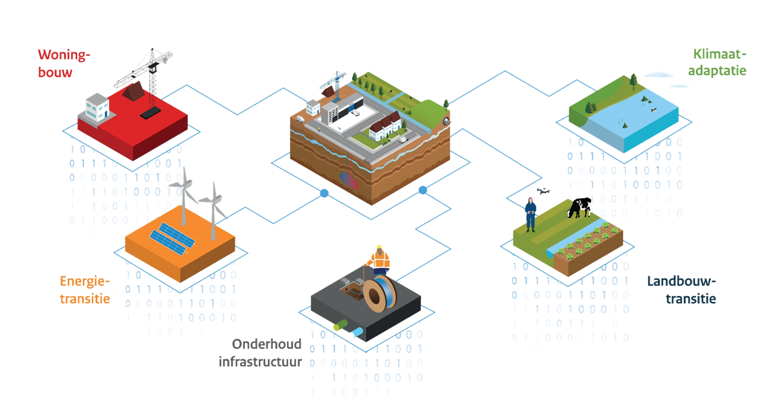
Onderwerpen – werkpakketten Caribisch NL
Maatschappelijke opgaven waaronder:
Wonen
Ruimtelijke ordening
Bestaanszekerheid
Klimaat
Natuur
Cultuurhistorie

Slide 17
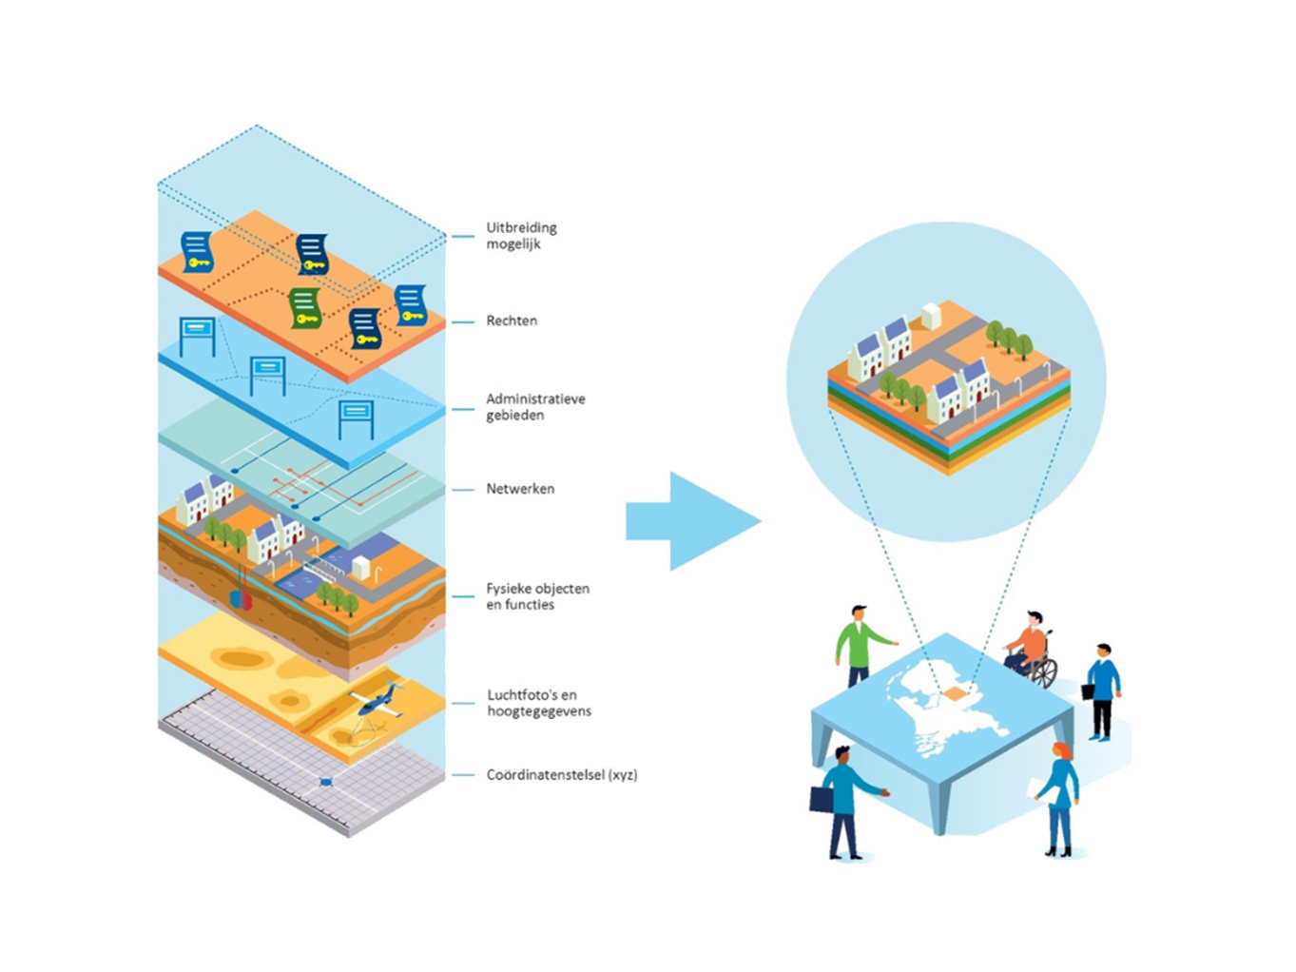
Onderwerpen – werkpakketten Caribisch NL
Beeldmateriaal en AHN CN – structureel inwinnen en ontsluiten
(Basis)registraties zoals BAG, BGT, BRT, BRK, BRO, WOZ
Geo-standaarden
Coördinatenstelsels
Verantwoordelijkheid hoogte verankeren bij Min I&W/RWS gelijk aan Europees NL
Data opslag en delen: CN opnemen in PDOK

Slide 18
Geo-datafundament en Caribisch Nederland
CN in de governance binnen het geo-domein vertegenwoordigd –
“seat at the table”
Samenwerking tussen
Ministerie VRO
Ministerie BZK (DGDO – directie Digitale Samenleving en DGKR – directie Koninkrijksrelaties)

Slide 19
Dank voor je aandacht!
Vragen
Discussie

